Slide 1
Задачі на обчислення віку
Діденко Н. В.

Slide 2
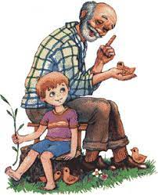
Задача №1
Онук запитав у дідуся: "Скільки тобі років?" Дідусь відповів: "Якщо проживу ще половину того, що я прожив, та ще один рік, то мені буде 100 років". Скільки років дідусеві?

Slide 3
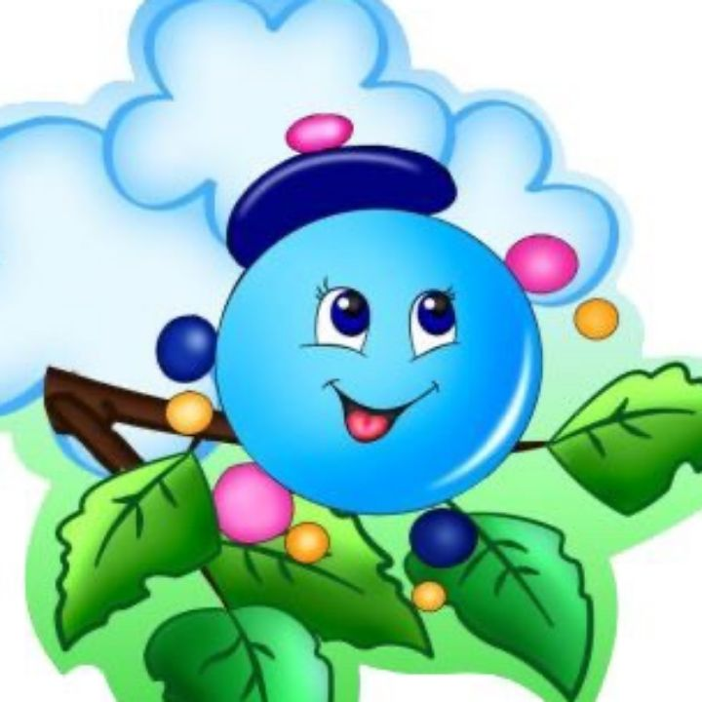
Задача № 2
Одного разу Капітошку запитали, скільки йому років. Він відповів; «Якщо порахувати через одне число 9 чисел поспіль, починаючи з 2, й останнє число розділити на 3 і додати 2, то ви дізнаєтесь мій вік». Скільки років Капітошці?

Slide 4
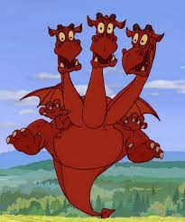
Задача № 3
Усіх дітей цікавить вік Змія Горинича. Він позначається чотирицифровим числом, в якому цифра сотень є найбільшою, а цифра тисяч – не найменша. Цифра одиниць – 5. Визнач вік Змія, якщо використано лише такі цифри: 2,3,5,8.

Slide 5
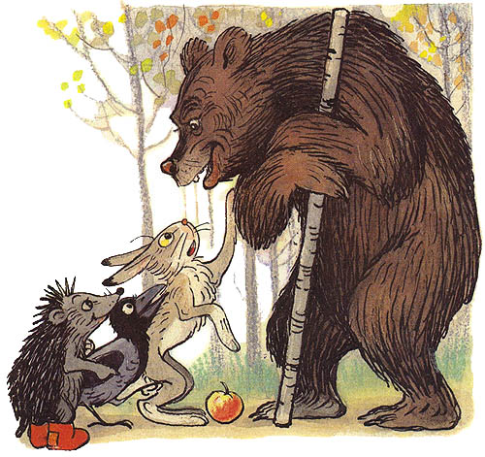
Задача № 4
Жителям лісової галявини: ведмедю, зайчику та їжачкові – разом 53 роки. Ведмідь старший від їжачка на 3 роки, зайчик старший від їжачка на 2 роки. Скільки років кожному лісовому мешканцю?
Підказка: намалюй схему за допомогою відрізків.

Slide 6
Спробуй створити власну логічну задачу для товариша.
УСПІХІВ !!!

